Slide 1










Erste Schritte

Slide 2


Wichtige Informationen zum Studienbeginn
Das Akademische Auslandsamt der Universität Augsburg hat für internationale Erstsemester eine Präsentationsreihe mit den wichtigsten Informationen rund um das Studium und Leben in Augsburg zusammengestellt.
Diese Präsentation ist die zweite von insgesamt sieben. Sie beschäftigt sich mit den ersten Schritten, die Sie vor und nach Ihrer Ankunft beachten müssen. Wir empfehlen, alle Präsentationen sorgfältig durchzusehen, um gut vorbereitet in Ihr Studium zu starten und wichtige Fragen zu klären.
Alle Präsentationen sind online verfügbar und können unter folgendem Link heruntergeladen werden:
https://www.uni-augsburg.de/de/portal/internationals/abschluss/svk/

Slide 3
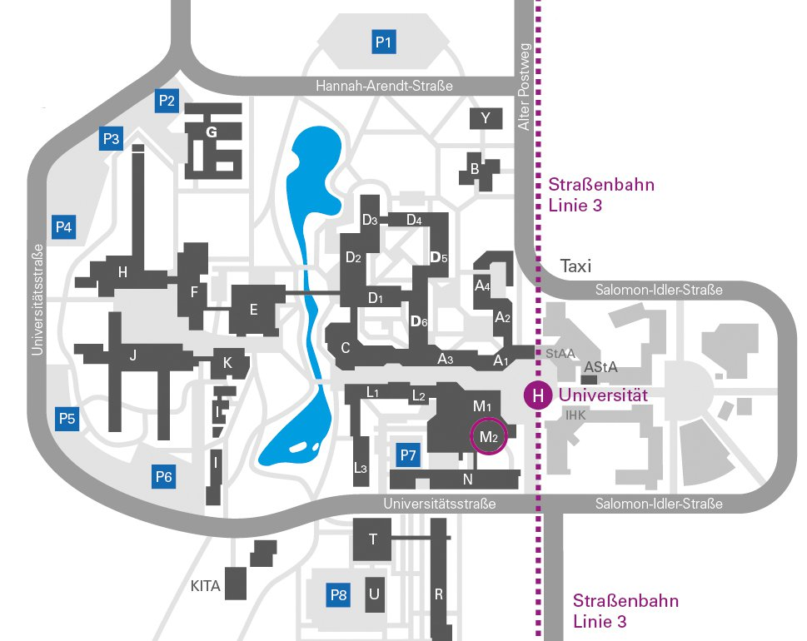
Ihre Ansprechpartner*innen im Akademischen Auslandsamt der Uni Augsburg
Dr. Stephan Hollensteiner – Leitung Auslandsamt
stephan.hollensteiner@uni-a.de
Tel. (+49) 821598-5135
Margot Schenker-Binder – Aufenthalts- und Melderecht (non EU: Anmeldung bei der Stadt und Aufenthaltstitel)
hbst@aaa.uni-augsburg.de
Tel. (+49) 821 598-5448
Birgit Kirchner – Organisatorische Fragen (allgemein)
birgit.kirchner@uni-a.de
Tel. (+49) 821 598-5065
Olivia Mannes – Organisatorische Fragen (SVK)
svk@aaa.uni-augsburg.de
Tel. (+49) 821 598-5065
Sie finden uns im Gebäude M2.

Slide 4
Erste Schritte
ab Erhalt der Zulassung
direkt nach der Ankunft
nach der Immatrikulation
(später) nach der Ankunft
Termine recherchieren
Zimmer finden
Semesterbeitrag zahlen
Anmeldung Buddy-Programm
Mailverteiler AAA abonnieren
Studentische Mail weiterleiten
Einführungsveranstaltungen der Fächer recherchieren
Anmeldung Stadtführung
Orientierung mit öffentlichen Verkehrsmitteln
SIM-Karte kaufen
Bankkonto eröffnen
Krankenversicherung abschließen
Immatrikulation
CampusCard erhalten
RZ-Kennung erhalten
Eduroam einrichten
Immatrikulationsbescheinigung erstellen
Digitale Dienste
Anmeldung bei der Stadt (ggf. Aufenthaltserlaubnis beantragen
Anmeldung Sprachtandem
Anmeldung Zertifikat für interkulturelle Schlüsselqualifikationen (ZIS)
Angebote Career Service
Campus-App
Deutschkurse besuchen
Sportzentrum
Studierendenrabatte

Slide 5
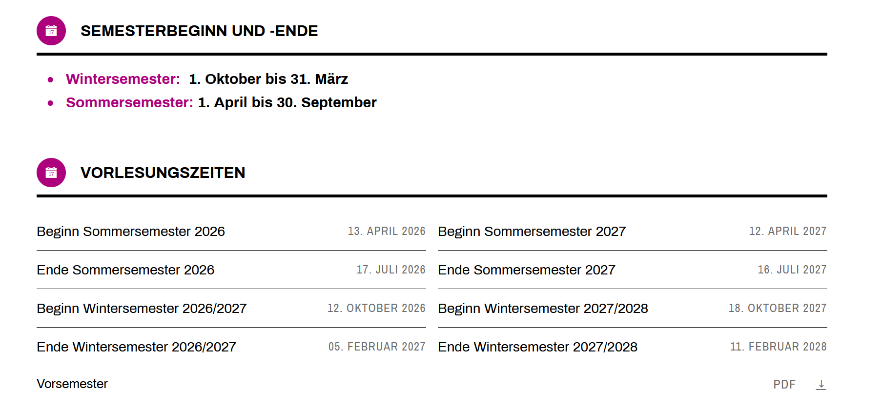
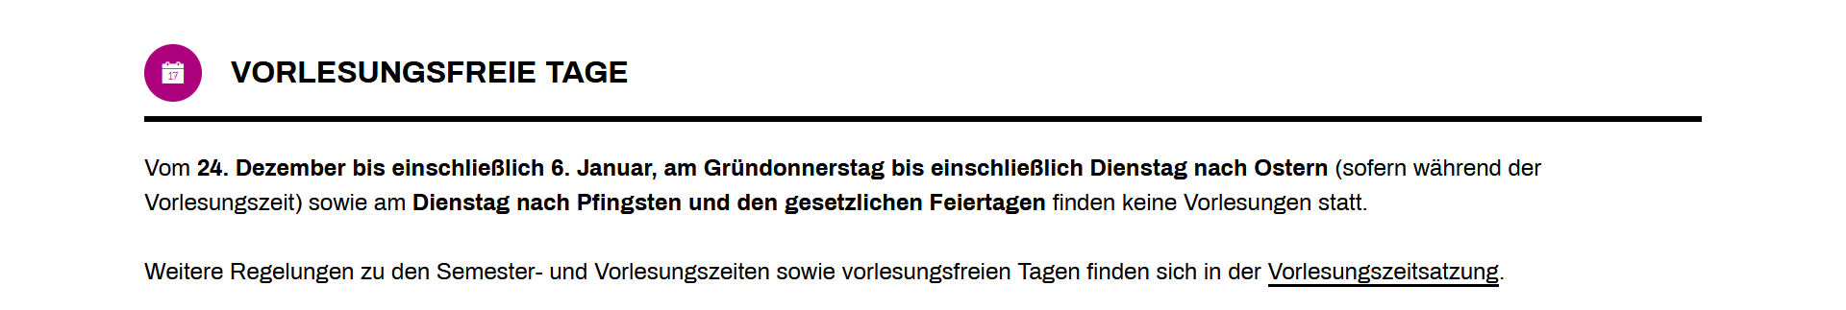

Termine recherchieren → https://www.uni-augsburg.de/de/studium/organisation-beratung/fristen-und-termine/

Slide 6

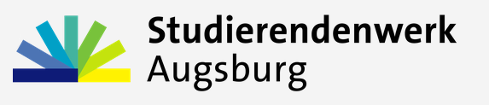



Ein Zimmer (in Augsburg) finden
Wo fängt man an?
Informieren Sie sich über unterschiedliche Wohnformen (Wohnheime, Studentenwerk, privat)
https://www.uni-augsburg.de/de/studium/studieren-augsburg/wohnen/
Bewerben Sie sich bei mehreren Anbietern.
Bleiben Sie aktiv! Fragen Sie nach! Suchen Sie selbst immer weiter!
Informieren Sie sich auch über Zimmer zur Zwischenmiete (in WGs, Wohnheimen, Hostels, Jugendherbergen etc.) für mehrere Wochen/ Monate/ ein Semester.
Suchen Sie nach Facebook-Gruppen (z. B. WG & Wohnung Augsburg gesucht) und fragen dort nach freien Zimmern
Gute Möglichkeiten sind auch: Wg gesucht, ImmoScout24, Kleinanzeigen, Studierendenwerk Augsburg und Augsburger Allgemeine.
Notes:
Wer hat schon ein Zimmer? Wer sucht noch?

Slide 7

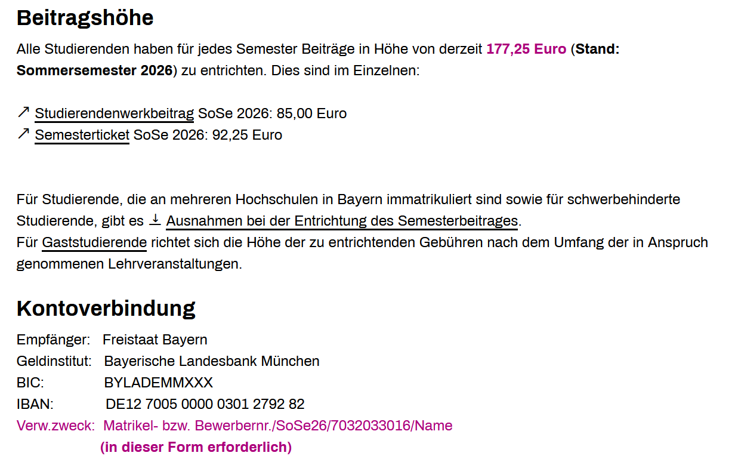
Semesterbeitrag überweisen
Jedes Semester (Januar/ Juli) wieder überweisen → Stichwort: „Rückmeldung“
→ https://www.uni-augsburg.de/de/studium/organisation-beratung/organisation-und-formales/semesterbeitrage/

Slide 8
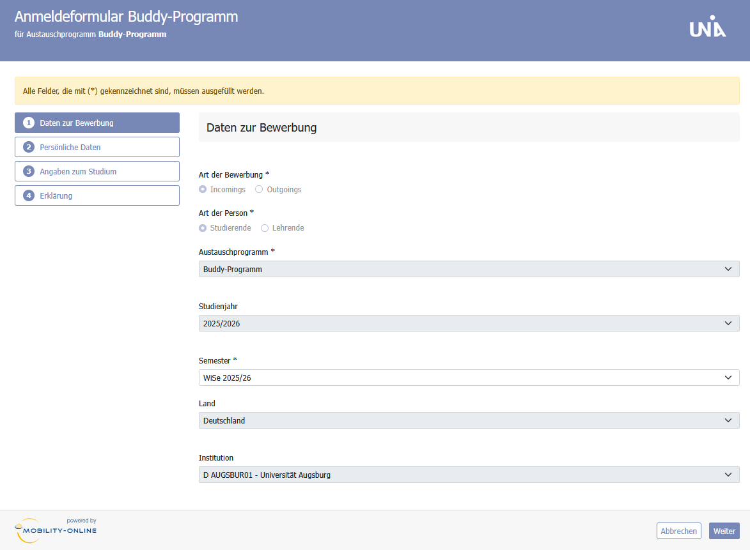

Anmeldung Buddy-Programm
Um die internationalen Studierenden bei der Eingewöhnung in Augsburg zu unterstützen, werden ihnen im Rahmen des Buddy-Programms engagierte Augsburger Studierende, sogenannte "Buddies", zugeteilt. Diese sollen als Ansprechpartner "auf Augenhöhe" Hilfe und Orientierung bieten und können dabei selbst vom interkulturellen Austausch profitieren.
für neue ausländische Studierende
zur Erleichterung des Studienbeginns, bei organisatorischen Fragen
Augsburger Studierende aus höheren Semestern engagieren sich ehrenamtlich
Anmelden können Sie sich hier!

Slide 9


Mailverteiler des Akademischen Auslandsamts abonnieren
für Informationen zu Veranstaltungen, Stipendienausschreibungen etc.
Schicken Sie einfach eine E-Mail an info@aaa.uni-augsburg.de mit dem Betreff: aaa-infomail

Slide 10


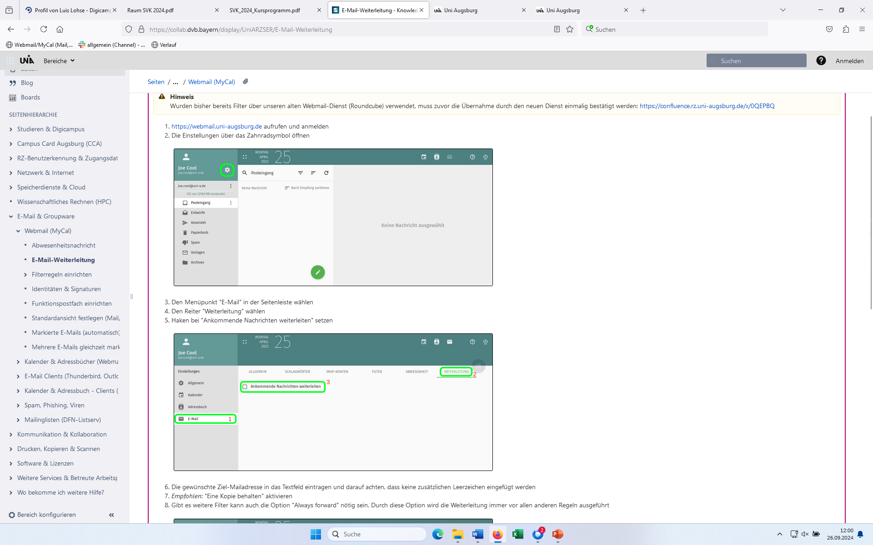
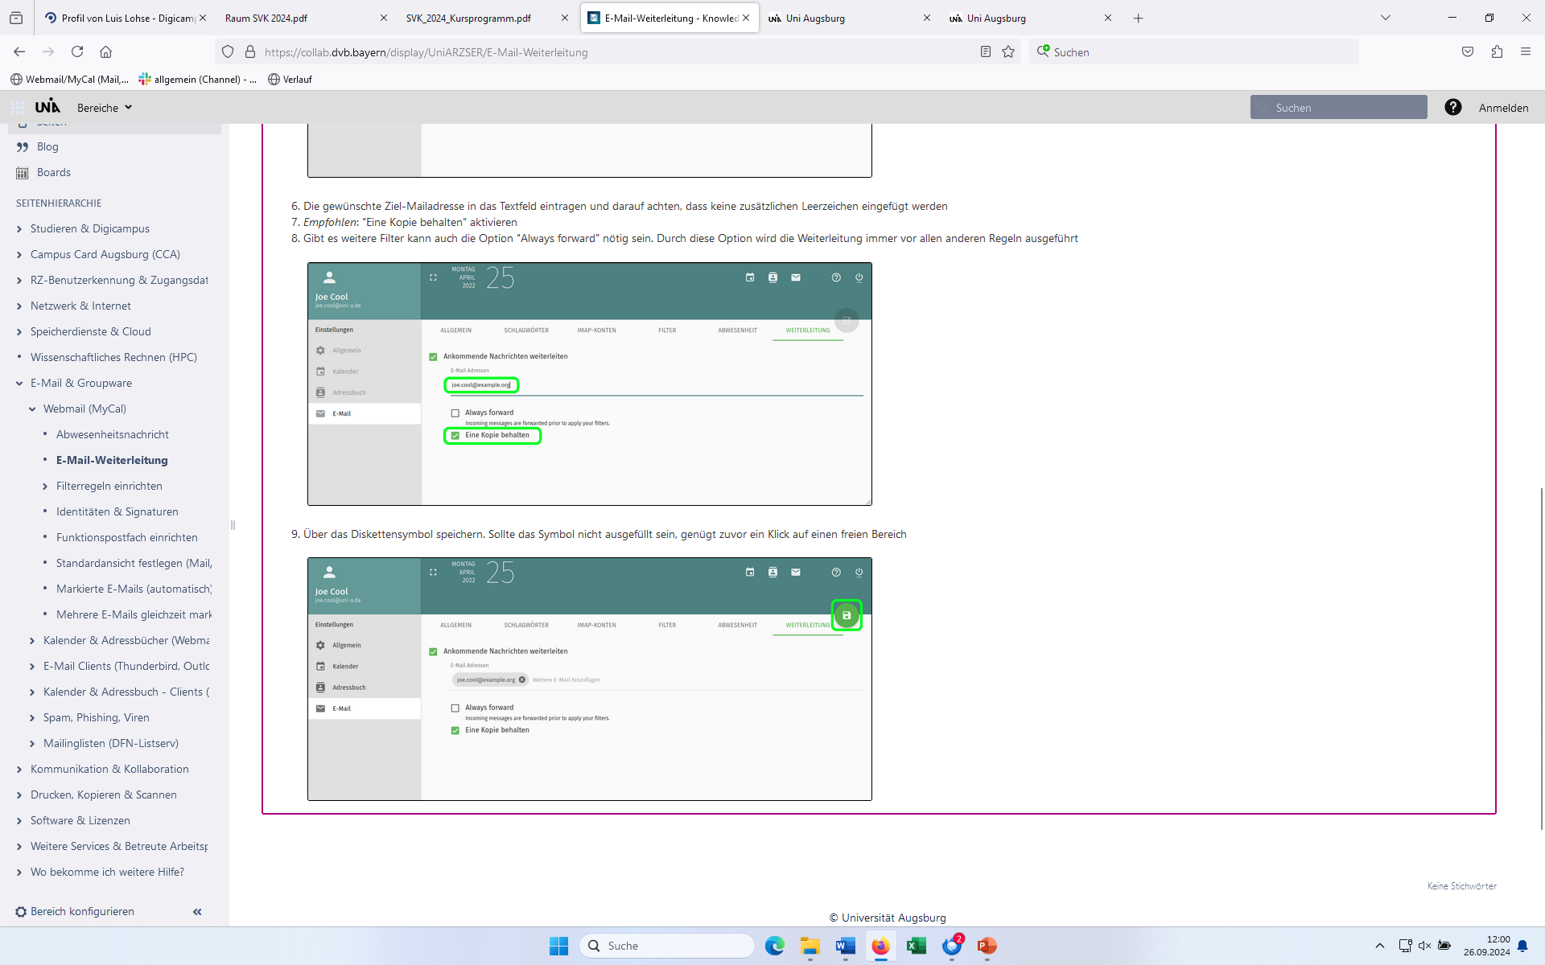
Studentische Mail weiterleiten
Achtung: Manche Stellen wie das Prüfungsamt antworten nur auf Mails, die von Ihrer Uni-Mailadresse aus geschickt werden!!!
Über den Webmail-Dienst der Uni Augsburg bekommen Sie eine eigene studentische Mailadresse, über die Sie Mails versenden können und wichtige Informationen zugeschickt bekommen. Viele Studierende finden es leichter, diese Mails an ihren üblichen Mail-Dienstleister weiterzuleiten, um keine wichtigen Informationen zu verpassen:
Den Webmail-Dienst erreichen Sie über folgenden Link: https://webmail.uni-augsburg.de

Slide 11


Einführungsveranstaltungen der Studienfächer recherchieren
Es gibt eine allgemeine/ zentrale Einführungsveranstaltung auf Deutsch für alle Erstsemester am Donnerstag, 9. April 2026, von 13:30 - 15:30 Uhr im Hörsaal 1009, Gebäude H. Dort erhalten Sie grundlegende Informationen zum Studium an der Universität Augsburg. Zum Ende des Studienvorbereitungskurses werden wir gemeinsam dorthin gehen. Eine Anmeldung ist nicht nötig.
Noch wichtiger als die zentrale Einführungsveranstaltung ist die Einführungsveranstaltung Ihres Fachs/Ihrer Fächer. Diese finden Sie unter diesem Link: https://www.uni-augsburg.de/de/studium/organisation-beratung/beginn-verlauf/einfuhrungsveranstaltungen/.
Dort erfahren Sie, wie Ihr spezifischer Studiengang aufgebaut ist und wie Sie Ihr Studium am besten organisieren. Eine Teilnahme wird dringend empfohlen!

Slide 12
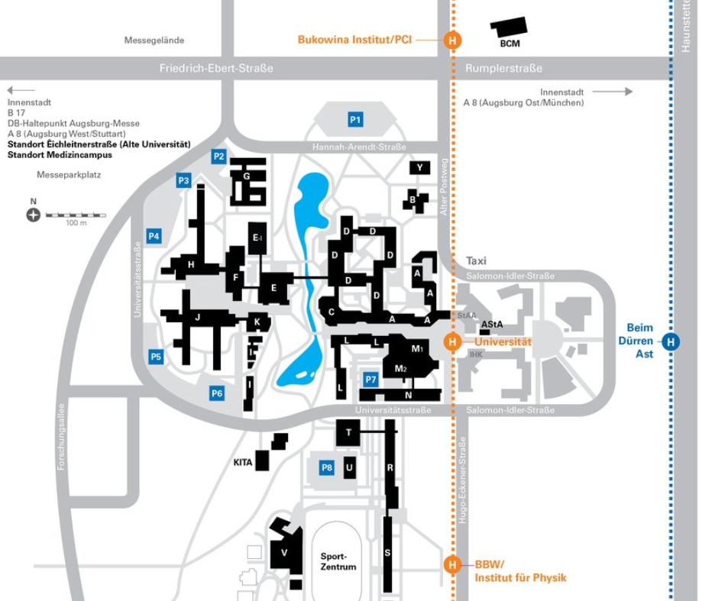
Zentrale Einführungsveranstaltung für alle Erstsemester
Die Zentrale Einführungsveranstaltung für Erstsemester aller Studiengänge findet am Donnerstag, 9. April 2026, von 13:30 Uhr bis 15:30 Uhr im Hörsaal 1009, Gebäude H statt.
Nach der Begrüßung durch die Präsidentin stellen sich die verschiedenen Serviceeinrichtungen und Serviceplattformen vor.
Wir empfehlen Ihnen den Besuch der Zentralen Einführungsveranstaltung, da Sie hier eine kompetente fachübergreifende Einführung in Ihr Studium erhalten.
Sollte die Veranstaltung parallel zu fachspezifischen Einführungsveranstaltungen liegen, empfehlen wir, die fachspezifische Veranstaltung zu besuchen. Informationen zum Stundenplan werden in den Einführungsveranstaltungen der Studiengänge und Fächer gegeben.
https://www.uni-augsburg.de/de/studium/organisation-beratung/beginn-verlauf/einfuhrungsveranstaltungen/#zentral

Slide 13

Anmeldung Stadtführung
Erkunden Sie Augsburg zusammen mit anderen internationalen Studierenden bei einer kostenlosen geführten Tour durch die Stadt! Die professionelle Führung ist für Sie kostenlos. Eintritte müssen Sie ggf. selbst zahlen.
Die Stadtführung findet auf Englisch statt.
Termin: Samstag, 11. April 2026, 14 Uhr bis ca. 15 Uhr, Treffpunkt: Rathausplatz
Achtung: Für die Stadtführung müssen Sie sich hier registrieren und anmelden: https://augsburg.esn.world/events

Slide 14


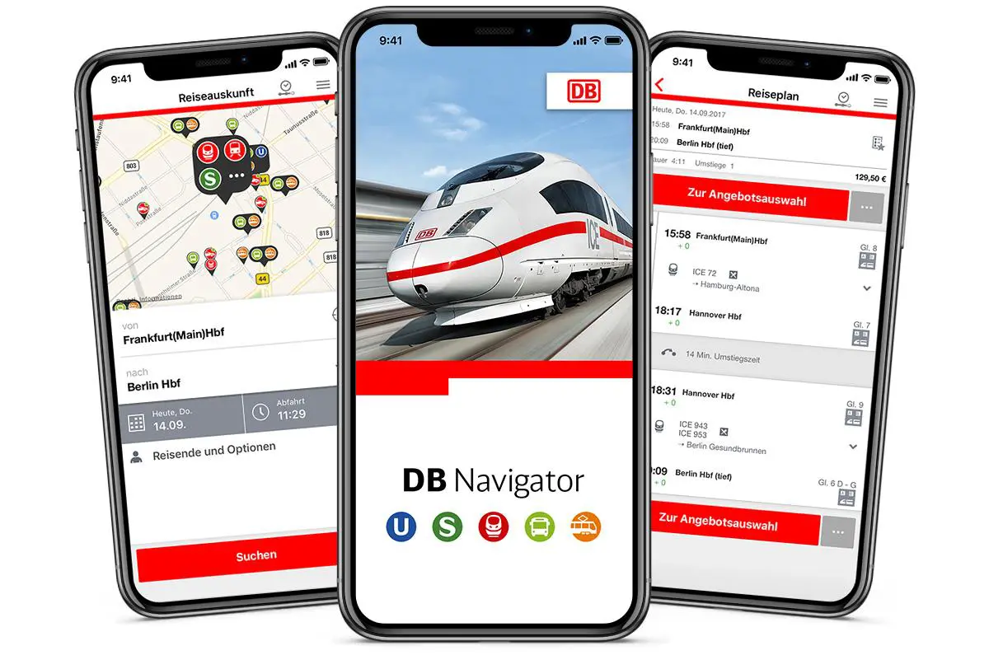
Orientierung mit öffentlichen Verkehrsmitteln
Eine gut Möglichkeit, sich mit den öffentlichen Verkehrsmitteln in Augsburg zurechtzufinden, ist die App „mein AVV“: https://www.avv-augsburg.de/service/app-meinavv. Dort können Sie sich Verbindungen anzeigen lassen und auch Tickets kaufen.
Achtung: Sobald Sie Ihre CampusCard erhalten haben, ist diese Ihr Ticket in den Augsburger Straßenbahnen und Bussen!
Online Fahrplanauskunft AVV: https://fahrtauskunft.avv-augsburg.de/sl3+/trip?lng=de
Überblick über das Liniennetz:
https://www.avv-augsburg.de/verbindungen/liniennetzplaene
Für Reisen außerhalb von Augsburg nutzen Sie die Deutsche Bahn (DB):
https://www.bahn.de/buchung/start?intern=1
(→ App „DB Navigator“)

Slide 15

Deutschlandticket – Ermäßigung für Studierende
Studierende können für 27,62 € im Monat den Regional- und Nahverkehr unbegrenzt nutzen.
Dazu zählen Trams, Busse, S-Bahn, U-Bahn und Regionalzüge (RB, RE).
Das gilt nicht für den Fernverkehr (ICE, IC).
Das Abo beginnt immer zum 1. des Monats.
Das Abo ist bis zum 10. des Monats zum Monatsende kündbar.
Um ein ermäßigtes D-Ticket zu kaufen benötigen Sie:
RZ-Kennung
Bankdaten für SEPA-Account mit IBAN und BIC aus der EU (keine Kreditkarte!)
Kein laufendes anderes Abo

Slide 16


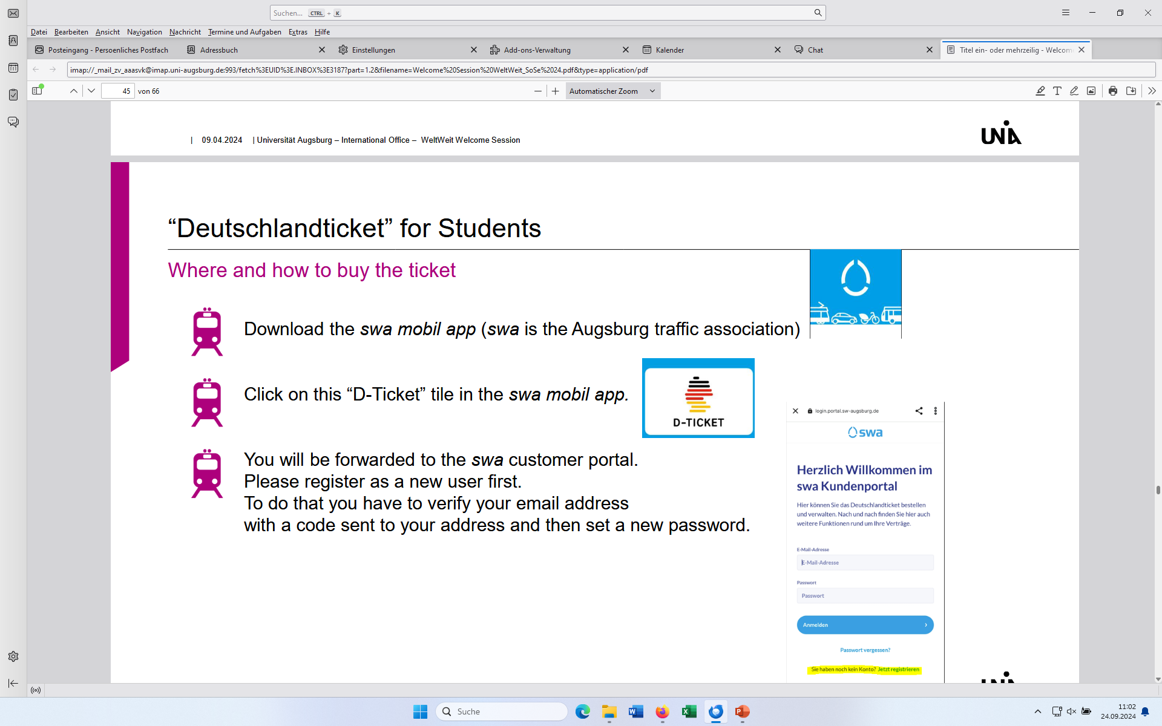
Das Deutschlandticket kaufen
Die swa Mobil-App der Stadtwerke Augsburg (swa) herunterladen (https://www.sw-augsburg.de/deutschlandticket/#c11260)
In der App auf das Feld “D-Ticket” klicken.
Sie werden in das neue swa Kundenportal weitergeleitet. Dort müssen Sie sich als neuer Kunde registrieren und Ihre Mail-Adresse verifizieren.

Slide 17
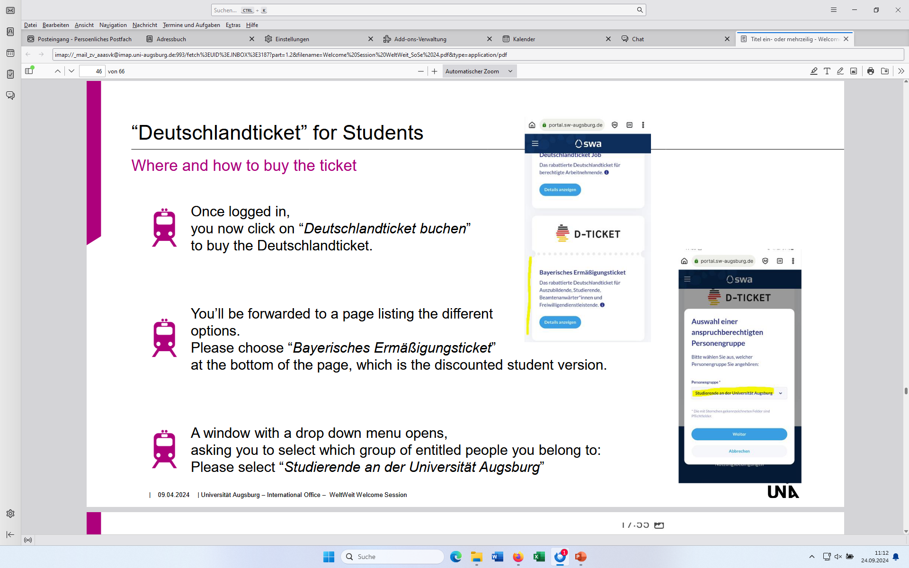
Das Deutschlandticket kaufen
Sobald Sie eingeloggt sind, klicken Sie auf “Deutschlandticket buchen”.
Sie werden auf eine Seite weitergeleitet, die verschiedene Optionen auflistet. Wählen Sie “Bayerisches Ermäßigungsticket”.
Es öffnet sich ein Drop Down Menü, in dem Sie “Studierende an der Universität Augsburg” auswählen müssen.

Slide 18
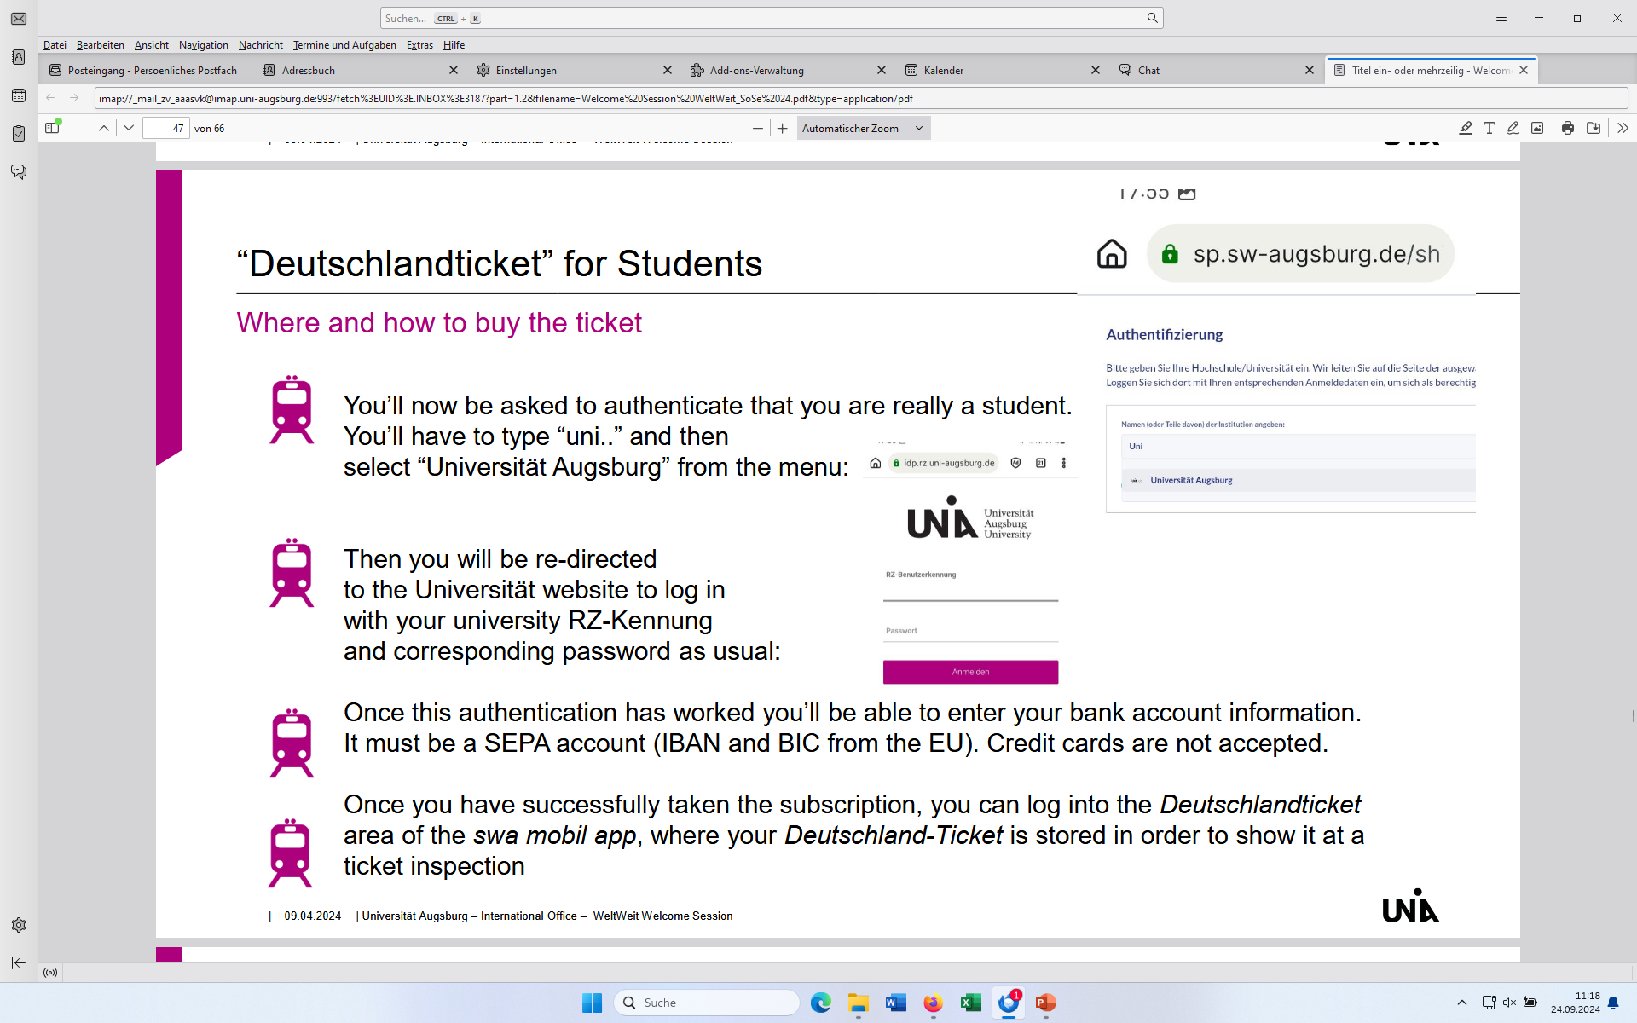
Das Deutschlandticket kaufen
Bei der Authentifizierung müssen Sie “Universität Augsburg” auswählen.
Sie werden zu einer Webseite der Universität weitergeleitet, wo Sie sich mit Ihrer RZ-Kennung anmelden müssen.
Nach der Authentifizierung müssen Sie Ihre Bankdaten angeben. Es muss ein SEPA-Account sein mit IBAN und BIC aus der EU. Kreditkarten werden nicht akzeptiert.
Wenn Sie den Kauf abgeschlossen haben, finden Sie Ihr Deutschlandticket in Ihrer swa Mobil-App im Bereich “D-Ticket”.

Slide 19
Erste Schritte
ab Erhalt der Zulassung
direkt nach der Ankunft
nach der Immatrikulation
(später) nach der Ankunft
Termine recherchieren
Zimmer finden
Semesterbeitrag zahlen
Anmeldung Buddy-Programm
Mailverteiler AAA abonnieren
Einführungsveranstaltungen der Fächer recherchieren
Anmeldung Stadtführung
Orientierung mit öffentlichen Verkehrsmitteln
SIM-Karte kaufen
Bankkonto eröffnen
Krankenversicherung abschließen
Immatrikulation
CampusCard erhalten
RZ-Kennung erhalten
Eduroam einrichten
Immatrikulationsbescheinigung erstellen
Digitale Dienste
Anmeldung bei der Stadt (ggf. Aufenthaltserlaubnis beantragen
Anmeldung Sprachtandem
Anmeldung Zertifikat für interkulturelle Schlüsselqualifikationen (ZIS)
Angebote Career Service
Campus-App
Deutschkurse besuchen
Sportzentrum
Studierendenrabatte

Slide 20








SIM-Karte kaufen
Bald nach Ihrer Ankunft sollten Sie sich eine SIM-Karte für Ihr Handy kaufen.
Ein Handyvertrag ist meist erst bei einem mehrjährigen Aufenthalt in Deutschland sinnvoll.
Es gibt die Möglichkeit, sich stattdessen Prepaid-Karten ab 10 € zu kaufen. Diese findet man in Elektromärkten wie MediaMarkt und Saturn, in Drogeriemärkten wie dm, Müller, Rossmann oder Supermärkten wie Aldi. Die Kosten sind hierbei vom Verbrauch abhängig.

Slide 21



Bankkonto eröffnen
Ein Bankkonto zu eröffnen ist für Sie dann nötig, wenn Sie:
einen mehrjährigen Aufenthalt in Deutschland planen
Sie Miete für ein Wohnheim-Zimmer zahlen müssen – Es werden dort nur deutsche Bankkonten akzeptiert!
einen deutsche Krankenversicherung abschließen
neben dem Studium in Deutschland arbeiten möchten
In Deutschland kostenlos Geld abheben möchten – Sie werden im Alltag immer mal wieder Bargeld benötigen!
Wir empfehlen Ihnen, eine Bank zu wählen, deren Filiale bzw. Geldautomaten Sie gut erreichen können.
Die meisten ausländischen Studierenden wählen die Stadtsparkasse Augsburg, da diese viele Geldautomaten in der ganzen Stadt verteilt hat.
Um ein Bankkonto zu eröffnen, machen Sie einen Termin in einer Bankfiliale Ihrer Wahl aus, z.B. Stadtsparkasse Univiertel: Telefon 0821/32550
E-Mail-Adresse: bc38@sska.de
Adresse: Hermann-Köhl-Str. 9, 86159 Augsburg
Ein Kontoeröffnung bei einer Online-Bank (z.B. N26) ist ebenfalls möglich!

Slide 22
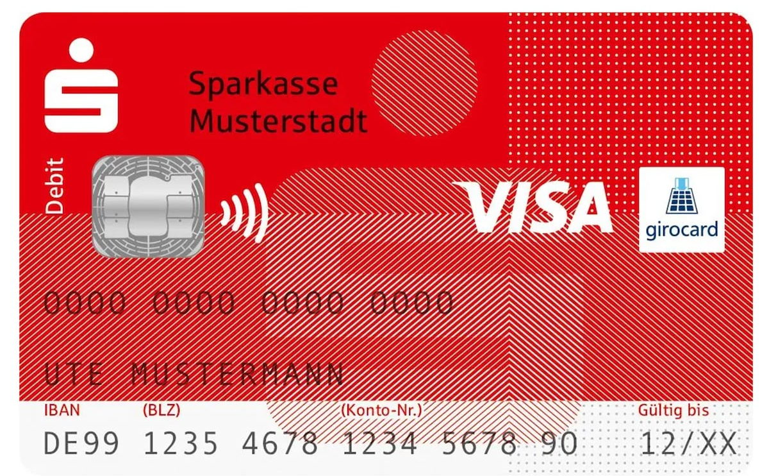
Bankkonto eröffnen
Nötige Unterlagen
deutsche Handynummer (für das Online-Banking!)
Ihre vollständige Adresse in Deutschland (mit Apartmentnummer, wenn Sie im Wohnheim wohnen)
Ihre Anmeldebestätigung der Stadt ODER Mietvertrag
Ihren Zulassungsbescheid der Universität (als Bestätigung dafür, dass Sie Student/in sein werden, dann ist das Konto kostenlos bis zum Alter von 28 Jahren) oder Immatrikulationsbescheinigung
Ihre Steueridentifikationsnummer* aus Ihrem Heimatland
Sie erhalten Ihre Geldkarte nach ca. zwei Wochen mit der Post
* Mit der Steueridentifikationsnummer (auch TIN) prüft man Ihre Identität. Wenn Sie in Ihrem Heimatland keine Steuern zahlen, müssen Sie keine Nummer angeben. Sie müssen dann ein Formular unterschreiben, dass Sie nicht steuerpflichtig sind.

Slide 23

Zahlungsarten in Deutschland
EC-Karte oder Kreditkarte (weit verbreitet im alltäglichen Leben)
Oft auch bar (v.a. kleinere Beträge)
Überweisung (bargeldlose Übertragung von eigenem Konto auf ein anderes – z.B. durch Online-Banking)
Einzugsermächtigung (auch „Lastschrift“, wird an Zahlungsempfänger erteilt; automatische Abbuchung von Ihrem Konto, z.B. Miete, Telefonrechnung, Krankenversicherung)
Dauerauftrag (Bank wird beauftragt, eine bestimmte Summe regelmäßig an denselben Empfänger zu überweisen)

Slide 24
Krankenversicherung
Für die Immatrikulation ist eine gültige Krankenversicherung nötig!
Für EU-Bürger*innen gilt:
Die Krankenversicherung aus Ihrem Heimatland reicht aus – Sie brauchen eine gültige EHIC-Karte!
Notwendig für Immatrikulation: „Versicherungsbescheinigung zur Einschreibung“. Diese ist erhältlich bei einer deutschen gesetzlichen Krankenversicherung durch Vorlage der EHIC-Karte
Hinweise:
Ihre bestehende ausländische Krankenversicherung muss verlängert werden
Ihre ausländische Krankenversicherung übernimmt nur die Kosten, die sie im Heimatland zahlen würde. Weitere Kosten müssen selbst gezahlt werden.
Eine deutsche Krankenversicherung kann für Sie nötig werden, wenn Sie in Deutschland arbeiten wollen.

Slide 25
Krankenversicherung (KV)
In Deutschland unterscheidet man private und gesetzliche Krankenversicherungen:
Gesetzliche Krankenversicherung:
nur möglich für Studierende unter 30 Jahren
sehr guter Versicherungsschutz
keine Probleme mit einer Akzeptanz der Versicherung bei der Ausländerbehörde
Kosten: ca. 145 € im Monat
alle gesetzlichen Krankenversicherungen haben ungefähr die gleichen Leistungen
Eine Übersicht über alle gesetzlichen Krankenversicherungen finden Sie hier: https://www.gesetzlichekrankenkassen.de/kassen/kassen.html
Private Krankenversicherung:
für Studierende über 30 Jahre
günstiger, aber weniger Leistungen als bei gesetzlicher Krankenversicherung
Kosten für Behandlungen müssen zuerst selbst gezahlt werden und werden dann zurückerstattet
steigender Monatsbeitrag mit zunehmendem Alter
nachträglicher Wechsel zu gesetzlicher Krankenkasse während des Studiums nicht möglich!
Beispiele: MAWISTA, care concept

Slide 26



Krankenversicherung
Wenn Sie sich unsicher sind, welche Versicherung Sie nehmen sollen, überlegen Sie sich:
Hat die Versicherung ein Büro (eine Geschäftsstelle) in Augsburg?
Wenn ja, wo genau?
Gibt es einen Ansprechpartner speziell für Studierende?
Machen Sie einen Termin und lassen Sie sich beraten!
Bei Fragen:
Techniker Krankenversicherung (TK): Herr Georg Schöllhorn
georg.schoellhorn@tk.de
Telefon +49 (0)175 - 722 51 72
AOK Augsburg:
augsburg.team41@service.by.aok.de
Telefon +49-821 321-0
Barmer: Frau Ngoc Oanh Le,
ngocoanh.le@barmer.de
Telefon +49 (0)160 90456297

Slide 27

Immatrikulation/ Einschreibung
Alle Infos finden Sie auf der Webseite der Uni Augsburg:
https://www.uni-augsburg.de/de/studium/bewerbung/einschreibung/
Die Ansprechpartnerin für ausländische Studierende ist Frau Kirschner (bewerbung-studium@zv.uni-augsburg.de) in der Studierendenkanzlei:
https://www.uni-augsburg.de/de/organisation/einrichtungen/studierendenkanzlei/kontakt-und-team/stanislava-kirschner/

Slide 28
Erste Schritte
ab Erhalt der Zulassung
direkt nach der Ankunft
nach der Immatrikulation
(später) nach der Ankunft
Termine recherchieren
Zimmer finden
Semesterbeitrag zahlen
Anmeldung Buddy-Programm
Mailverteiler AAA abonnieren
Einführungsveranstaltungen der Fächer recherchieren
Anmeldung Stadtführung
Orientierung mit öffentlichen Verkehrsmitteln
SIM-Karte kaufen
Bankkonto eröffnen
Krankenversicherung abschließen
Immatrikulation
CampusCard erhalten
RZ-Kennung erhalten
Eduroam einrichten
Immatrikulationsbescheinigung erstellen
Digitale Dienste
Anmeldung bei der Stadt (ggf. Aufenthaltserlaubnis beantragen
Anmeldung Sprachtandem
Anmeldung Zertifikat für interkulturelle Schlüsselqualifikationen (ZIS)
Angebote Career Service
Campus-App
Deutschkurse besuchen
Sportzentrum
Studierendenrabatte

Slide 29

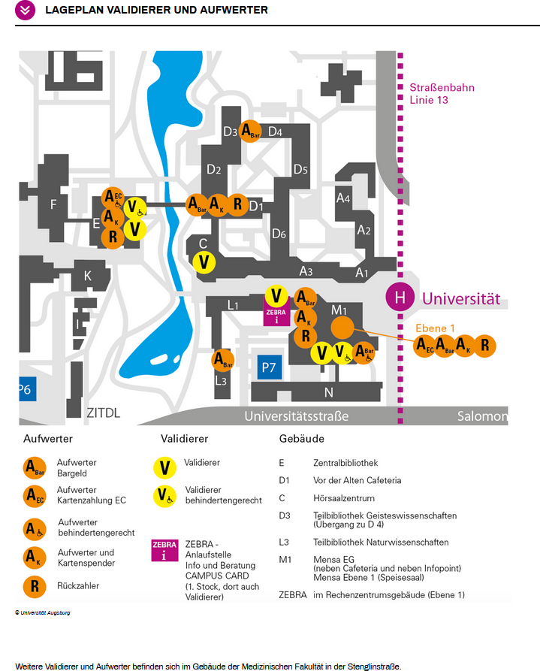
CampusCard
Sie erhalten Ihre CampusCard nach der Einschreibung (per Post)
CampusCard = Studierendenausweis, Semesterticket, Bezahlkarte auf dem Campus, öffnet Schranke zu Parkdeck 1
Die CampusCard muss jedes Semester neu validiert werden (neues Datum „gültig bis …“ wird aufgedruckt)
Es befinden sich mehrere „Validierer“ und „Aufwerter“ auf dem Campus, d.h. Automaten, an denen Sie Ihre CampusCard validieren und mit Geld aufladen können. Einen Lageplan finden Sie hier: https://www.uni-augsburg.de/de/services/campus-card-augsburg/private-bezahlkarte/

Slide 30

RZ-Kennung (Rechenzentrums-Kennung)
RZ-Kennung = Benutzerkennung (Kombination aus Familien- und Vornamen) und Passwort
Sie brauchen Ihre RZ-Kennung für alle digitalen Dienste der Uni Augsburg (VIBS-Portal, Digicampus, STUDIS), für Computerarbeitsplätze an der Uni und um Ihre studentische E-Mail-Adresse zu nutzen.
Sie erhalten Ihre RZ-Kennung nach Ihrer erfolgreichen Einschreibung per Post.
Achtung: Ihre RZ-Kennung ist Ihr Zugang zu allen digitalen Diensten der Uni Augsburg AUßER zum OPAC-Bibliothekskatalog!
Kennung: Benutzernummer für die Bibliothek auf Ihrer CAMPUS CARD
Passwort: voreingestellt ist die vierstellige Angabe von Tag und Monat Ihres Geburtsdatums (z.B.: 9.August = 0908). Sie können dieses Passwort jederzeit ändern.

Slide 31
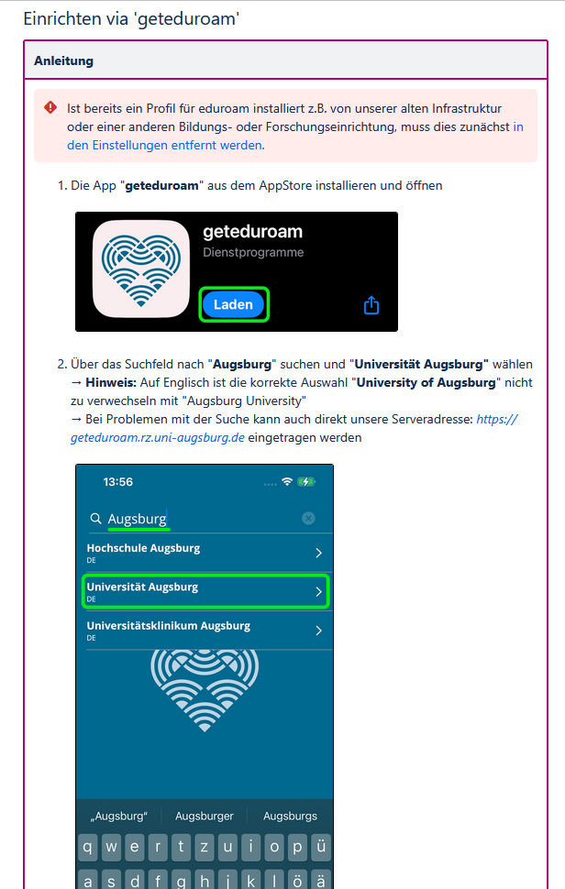
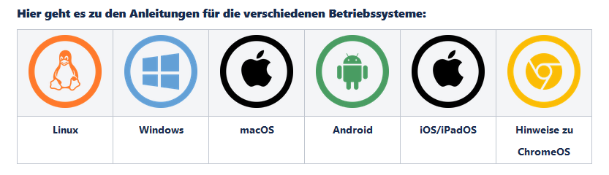
Eduroam einrichten
An der Uni gibt es zwei WLAN-Verbindungen: Bayern WLAN und eduroam
Bayern WLAN ist ein offenes Netzwerk und kann von jedem benutzt werden
Eduroam ist das WLAN für Studierende und Mitarbeiter an der Uni und bietet meistens eine bessere Internetverbindung: → Um eduroam einzurichten brauchen Sie Ihre RZ-Kennung → Das Rechenzentrum stellt Ihnen auf der Webseite der Uni eine Anleitung zur Einrichtung für verschiedene Betriebssysteme zur Verfügung (https://collab.dvb.bayern/spaces/UniARZSER/pages/1759256918/eduroam+-+Einrichtung+und+Verbindung)

Slide 32
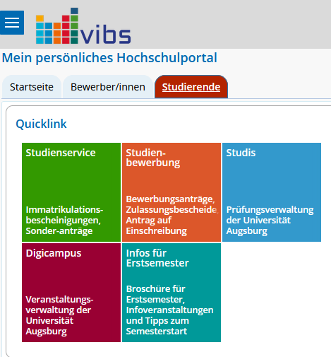
Immatrikulationsbescheinigung(en) ausdrucken
Sie brauchen Ihre Immatrikulationsbescheinigung für verschiedene Anlässe, beispielsweise um ein kostenloses Bankkonto zu eröffnen oder gegebenenfalls für die Hochschulbetreuungsstelle etc.
Sie können Ihre Immatrikulationsbescheinigung im Online-Portal VIBS herunterladen. Hier finden Sie eine Anleitung für Studierende: https://www.uni-augsburg.de/de/organisation/einrichtungen/studierendenkanzlei/online-angebote/

Slide 33
Digitale Dienste
Es gibt verschiedene Online-Portale, die für Sie als Studierende wichtig sind:
Digicampus: Hier organisieren Sie Ihr Studium und melden sich für nahezu alle Kurse, Seminare, Vorlesungen, aber auch für Sprachkurse an. Gleichzeitig erhalten Sie dort zu den Kursen relevante Informationen. Darüber hinaus bietet es eine Diskussionsplattform für Dozierende und Studierende.
VIBS: Im VIBS-Portal können Sie online u.a.
ihre Bewerbung und Einschreibung beantragen,
eine Änderung Ihrer Kontaktdaten vornehmen,
den Geldeingang Ihrer Semesterbeiträge (Semesterticket, Studierendenwerkbeitrag) prüfen,
Ihre Immatrikulations-, Studienverlaufs- und Beitragszahlungsbescheinigungen ausdrucken und
eine Umschreibung / ein Doppelstudium beantragen.
STUDIS: Hier können Sie sich für Prüfungen anmelden und Ihre Noten einsehen
OPAC: Der OPAC ist der Katalog der Universitätsbibliothek Augsburg, den Sie fürIhre Literaturrecherche nutzen können.

Slide 34
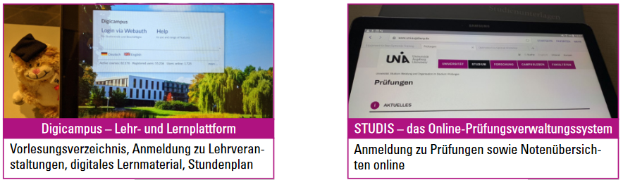

Digitale Dienste
Alles rund um Ihre Kurse
Alles rund um Ihre Prüfungen
Verwaltung: Zugriff auf Ihre persönlichen Daten und Dokumente
Literaturrecherche

Slide 35

2-Faktor-Authentifizierung für Webdienste an der Uni Augsburg
Microsoft Authenticator App
Zur Anmeldung bei den Online-Diensten der Uni Augsburg ist eine 2-Faktor-Authentifizierung notwendig. Die Einrichtung des zweiten Faktors erfolgt mit der Microsoft Authenticator App.
Nutzt dafür den allgemeinen Microsoft-Login via https://login.microsoft.com und die Anleitungen in der KnowledgeBase des Rechenzentrums: https://collab.dvb.bayern/x/m52NP.

Slide 36

Microsoft 365 installieren
Allen Studierenden steht ein persönlicher Microsoft-Account zur Verfügung.
Die Anmeldung erfolgt mit der eigenen Uni-Mailadresse: <vorname>.<nachname>@uni-a.de
Passwort: das aktuelle Kennwort der eigenen RZ-Benutzerkennung
Über den universitären Microsoft-Account steht allen Studierenden eine Lizenz für das Microsoft Office Paket zur Verfügung (Word, Excel, PowerPoint)
Schritt für Schritt-Anleitung: https://collab.dvb.bayern/spaces/UniARZSER/pages/395639129/Microsoft+Office+365+M365+Apps+for+Enterprise
FAQ der Uni: https://www.uni-augsburg.de/de/organisation/einrichtungen/rz/it-services/beschaeftigte/m365/faq
Vor einer ersten Nutzung der M365-Dienste ist eine Zustimmung zu den universitären Nutzungsbedingungen erforderlich. Diese kann nach dem Login unter https://myaccount.microsoft.com erfolgen.

Slide 37
Erste Schritte
ab Erhalt der Zulassung
direkt nach der Ankunft
nach der Immatrikulation
(später) nach der Ankunft
Termine recherchieren
Zimmer finden
Semesterbeitrag zahlen
Anmeldung Buddy-Programm
Mailverteiler AAA abonnieren
Einführungsveranstaltungen der Fächer recherchieren
Anmeldung Stadtführung
Orientierung mit öffentlichen Verkehrsmitteln
SIM-Karte kaufen
Bankkonto eröffnen
Krankenversicherung abschließen
Immatrikulation
CampusCard erhalten
RZ-Kennung erhalten
Eduroam einrichten
Immatrikulationsbescheinigung erstellen
Digitale Dienste
Anmeldung bei der Stadt (ggf. Aufenthaltserlaubnis beantragen
Anmeldung Sprachtandem
Anmeldung Zertifikat für interkulturelle Schlüsselqualifikationen (ZIS)
Angebote Career Service
Campus-App
Deutschkurse besuchen
Sportzentrum
Studierendenrabatte

Slide 38
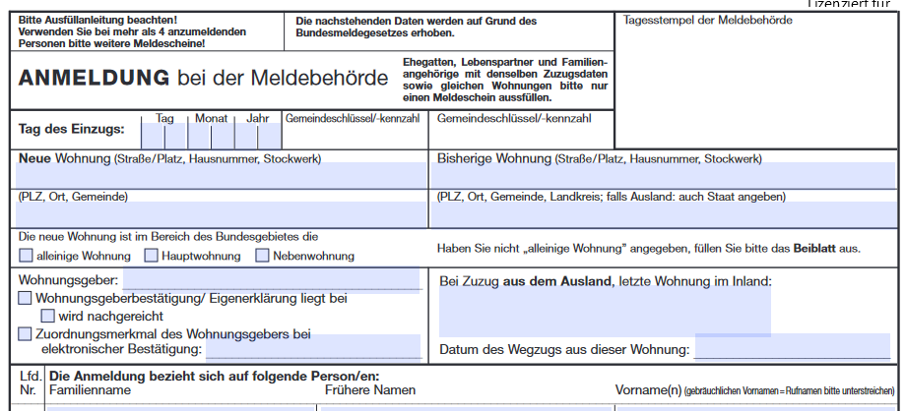
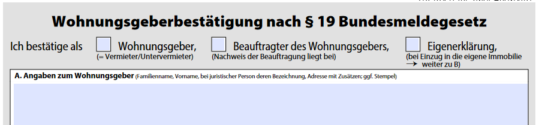
Nicht-EU-Bürger*innen: Anmeldung bei der Stadt Augsburg & Aufenthaltserlaubnis
Wann: innerhalb von 14 Tagen nach dem Umzug nach Augsburg
Wohnsitz anmelden:
Bitte vereinbaren Sie per E-Mail (aufenthalt@augsburg.de) einen Termin.
Unterlagen: Reisepass, Visum/ Aufenthaltstitel, Anmeldeformular, Wohnungsgeberbestätigung
Infos: https://www.uni-augsburg.de/de/portal/internationals/hochschulbetreuungsstelle/angekommen/wohnung-anmelden/
Wenn Sie Ihre Aufenthaltserlaubnis beantragen müssen (Nicht-EU), dann können Sie das gleich auch erledigen.
Unterlagen: Antragsformular, Pass, Imma-Bescheinigung, Nachweis über Sicherung des Lebensunterhalts (Kontoauszug mit 11.208 Euro oder Verpflichtungserklärung), aktueller Krankenversicherungsnachweis)
Kosten: 100 Euro
Infos: https://www.uni-augsburg.de/de/portal/internationals/hochschulbetreuungsstelle/angekommen/aufenthaltserlaubnis/
Bitte alle Unterlagen möglichst in einer PDF versenden.

Slide 39
EU-Bürger*innen: Anmeldung bei der Stadt Augsburg
Wann: innerhalb von 14 Tagen nach dem Umzug nach Augsburg Wohnsitz anmelden
Sie können online einen Termin bei einem Bürgerbüro ausmachen: https://buergeramt-augsburg.termine-reservieren.online/select2?md=3 (unter „Meldewesen“)
Erforderliche Unterlagen: Personalausweis/Reisepass, Wohnungsgeberbestätigung, Anmeldeformular
Das Anmeldeformular finden Sie auf der Webseite: https://www.augsburg.de/buergerservice-rathaus/buergerservice/dienste-a-z/aemterweise/leistungen-buergeramt-einwohnerwesen/anmeldung-der-wohnung

Slide 40

AAA-Projekt: Sprachtandem
Melden Sie sich für das Sprachtandem-Programm des akademischen Auslandsamts an wenn Sie beispielsweise Ihre Deutschkenntnisse verbessern möchten.
Sie werden dort mit einem Muttersprachler/einer Muttersprachlerin in Kontakt gebracht, der/die gerne Ihre Muttersprache lernen möchte. Auf diese Weise können Sie sich gegenseitig helfen!
Anmeldung: https://www.uni-augsburg.de/de/studium/ausland/interkulturelles/sprachtandem/

Slide 41
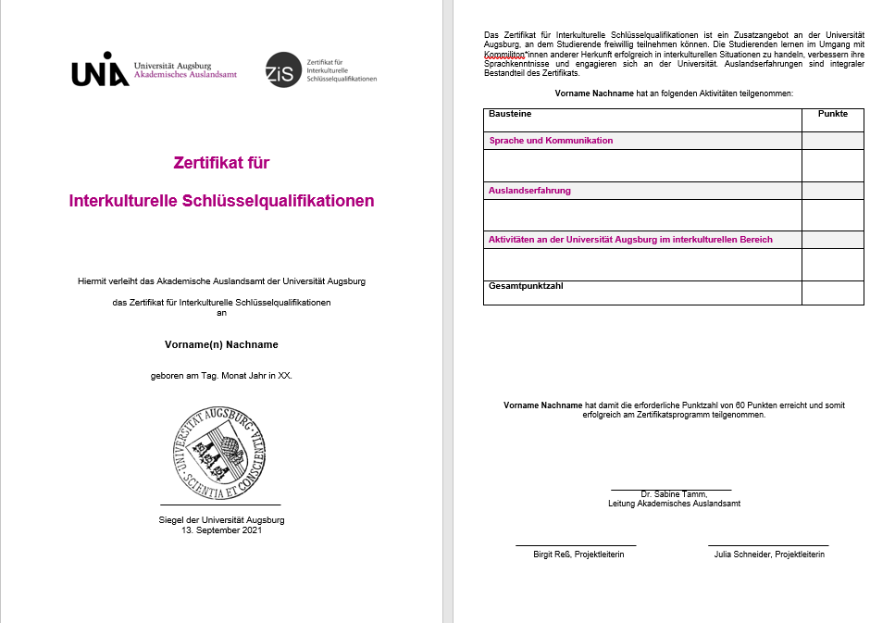

AAA-Projekt: ZIS
Zertifikat für interkulturelle Schlüsselqualifikationen – Interkulturelle Erfahrung sammeln – in Augsburg!
Seit 2019 kann das ZIS von deutschen und ausländischen Studierenden aller Fachrichtungen erworben werden, wenn sie in den drei Modulen „Sprache und Kommunikation“, „Auslandserfahrung“ und „Aktivitäten an der Universität Augsburg im interkulturellen Bereich“ jeweils mindestens 20 Punkte gesammelt haben
Punkte können durch die Teilnahme an verschiedenen interkulturellen Angeboten erworben werden, die an der Universität Augsburg existieren. Welche der Angebote die Zertifikatsteilnehmer*innen in Anspruch nehmen, ist ihnen freigestellt.
Infos und Anmeldung: https://www.uni-augsburg.de/de/studium/ausland/interkulturelles/zis/

Slide 42
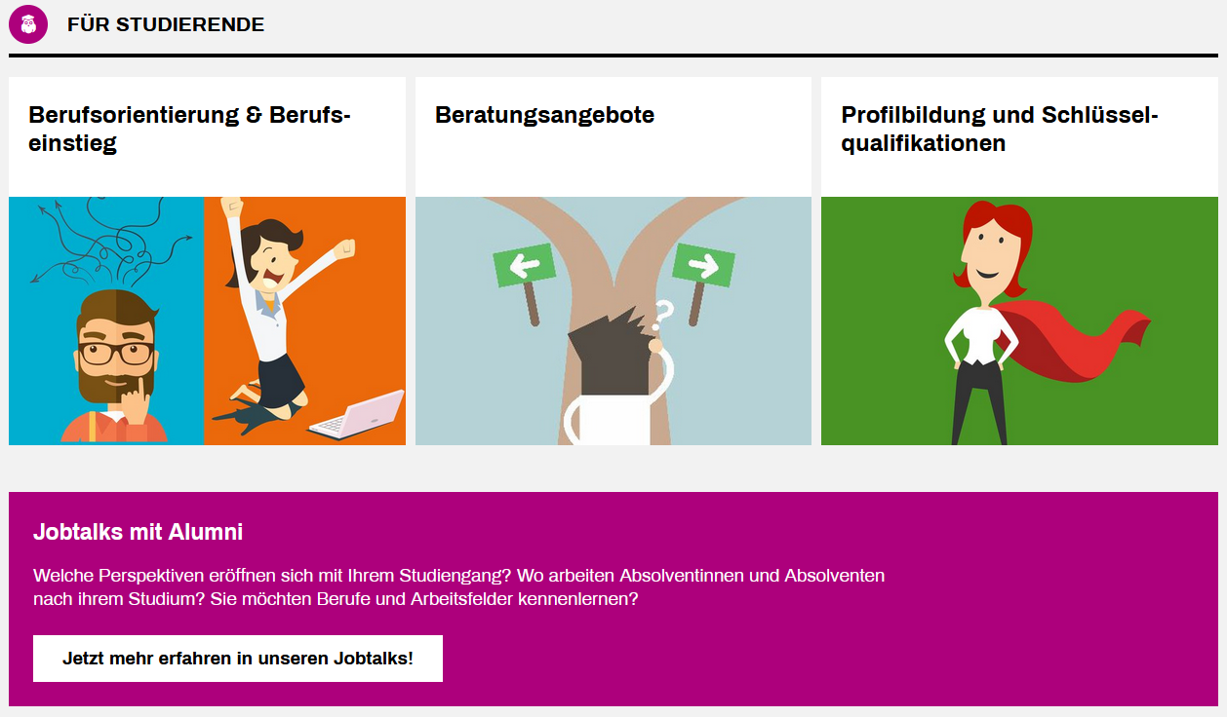
Career Service
Der Career Service organisiert regelmäßig Infoveranstaltungen und Trainings für Studierende zum Thema Berufsorientierung und Einstieg in den Job. Zusätzlich findet man auf der Webseite auch Praktika und Stellenangebote.
https://www.uni-augsburg.de/de/organisation/einrichtungen/career-service/.
Aktuelle Veranstaltungen finden Sie hier: https://www.uni-augsburg.de/de/organisation/einrichtungen/career-service/veranstaltungsubersicht/.

Slide 43
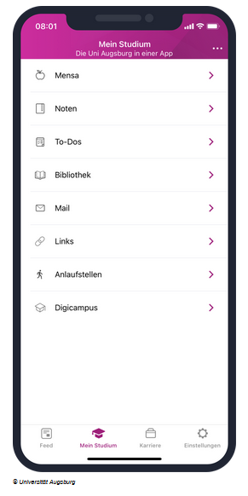

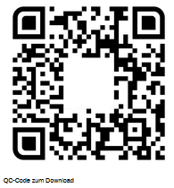
UniAugsburg App
Die App der Uni Augsburg verbindet übersichtlich:
Speiseplan Mensa
Notenübersicht
To-Do-Listen-Funktion
Verknüpfung zum OPAC-Konto
Einbindung der Uni-Mail
Wichtige Links
Anlaufstellen
Verknüpfung zu Digicampus
Newsfeed
Download:
https://www.uni-augsburg.de/de/services/uniaugsburg-app/

Slide 44

Deutschkurse
Das Sprachenzentrum der Universität Augsburg bietet kostenlose Deutschkurse an:
27 Kurse auf allen Niveaustufen
Kurangebot: https://www.uni-augsburg.de/de/organisation/einrichtungen/sz/fremdsprachenangebot/deutsch-als-fremdsprache/kursangebot-kursanmeldung/
Infos zur Anmeldung: https://www.uni-augsburg.de/de/organisation/einrichtungen/sz/fremdsprachenangebot/deutsch-als-fremdsprache/einstufungstest/
Einstufungstest online: https://einstufungstests.klett-sprachen.de/eks/DaF-A1-C1/
Anmeldung zu den Lehrveranstaltungen des für Sie passenden Niveaus
So können Sie vorgehen:
Einstufungstest
Kursanmeldung auf Digicampus (Dienstag, 07.04.2026, 14.00 Uhr bis Freitag, 10.04.2026, 14.00 Uhr → Verteilung der Plätze am Freitag, 10.04.2026, 15.00 Uhr)
Beginn der Kurse in der ersten Woche der Vorlesungszeit (13. ­– 17.04.2026)

Slide 45

Deutschkurse
Die Virtuelle Hochschule Bayern bietet zudem Online-Kurse an, die internationale Studierende kostenfrei nutzen können, um ihre Deutschkenntnisse auszubauen.
Nähere Informationen finden Sie auf der folgenden Webseite:
https://www.vhb.org/studierende/international/deutsch-als-fremdsprache/

Slide 46
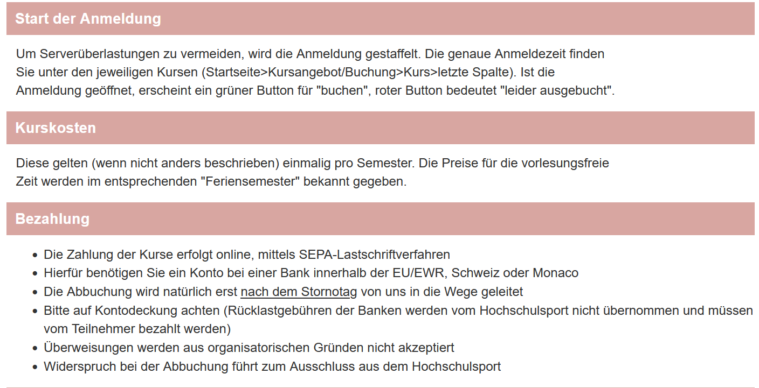

Hochschulsport
Das Kursangebot für das Sommersemester 2026 steht ab Anfang April online zur Ansicht verfügbar! Die Anmeldung hierfür läuft ab dem 16.04. um 10.00 Uhr. Die Kurse sind sehr beliebt, also melden Sie sich so schnell wie möglich an!!
Die Kurse beginnen am 20.04.
https://hsa.sport.uni-augsburg.de/index.php/de/

Slide 47


Studierendenrabatte
Es gibt verschiedene Möglichkeiten, wie Sie als Studierende von Rabatten profitieren können, z.B.:
UNIDAYS: https://www.myunidays.com/DE/de-DE (Samsung, hp, Media Markt, Study Smarter, Lingoda, Duolingo, Quizlet, Emma, …)
ISIC (International Student Identity Card): https://isic.de/de/rabatte/ (Z.B. Komoot, Samsung, FlixBus, FlixTrain, Mister Spex, …)

Slide 48
Noch Fragen?
Das Akademische Auslandsamt der Universität Augsburg hat für internationale Erstsemester eine Präsentationsreihe mit den wichtigsten Informationen rund um das Studium und Leben in Augsburg zusammengestellt.
Diese Präsentation ist die zweite von insgesamt sieben. Wir empfehlen, alle Präsentationen sorgfältig durchzusehen, um gut vorbereitet in Ihr Studium zu starten und wichtige Fragen zu klären:
https://www.uni-augsburg.de/de/portal/internationals/abschluss/svk/.
Sollten nach der Sichtung aller Präsentationen weiterhin Fragen offen sein, schreiben Sie uns gerne eine E-Mail an: svk@aaa.uni-augsburg.de.

